Slide 1
Муниципальное бюджетное общеобразовательное учреждение
«Пустошкинский центр образования» дошкольное отделение «Детский сад комбинированного вида «Солнышко»
Сообщение (из Опыта работы).
Тема: « Формирование предпосылок читательской грамотности у дошкольников».
Подготовила: Дерябина Т.Б.,
воспитатель высшей категории
Апрель 2024год

Slide 2
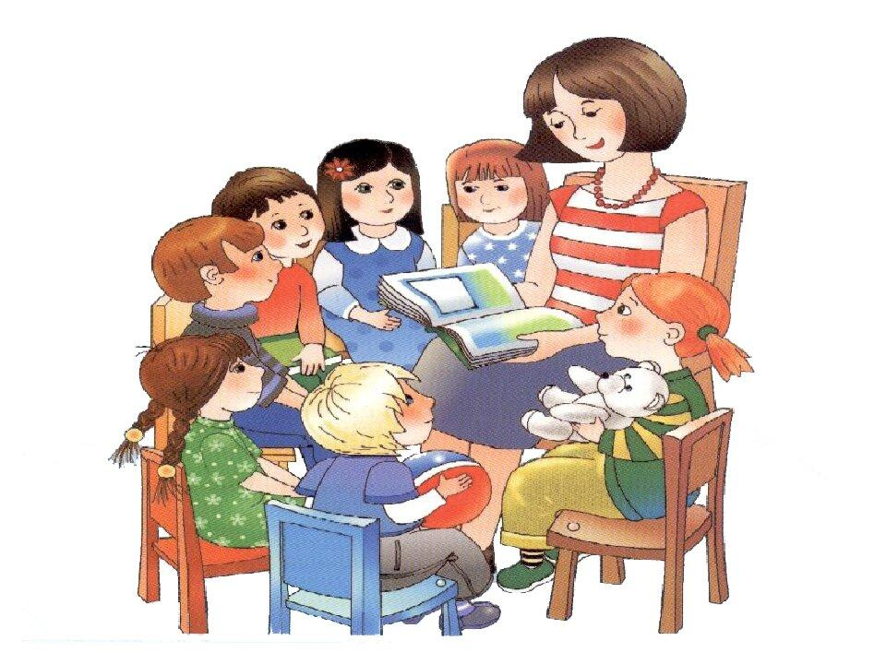

Slide 3
Приобщение ребёнка к книге – одна из важных задач, стоящая перед педагогами ДОО сегодня. Если быть точнее, то в детском саду мы должны формировать предпосылки читательской грамотности.
«Читательская грамотность»-это способность человека понимать и использовать тексты. Размышлять о них и заниматься чтением для того, чтобы достигать своих целей, расширять свои знания и возможности, участвовать в социальной жизни.

Slide 4
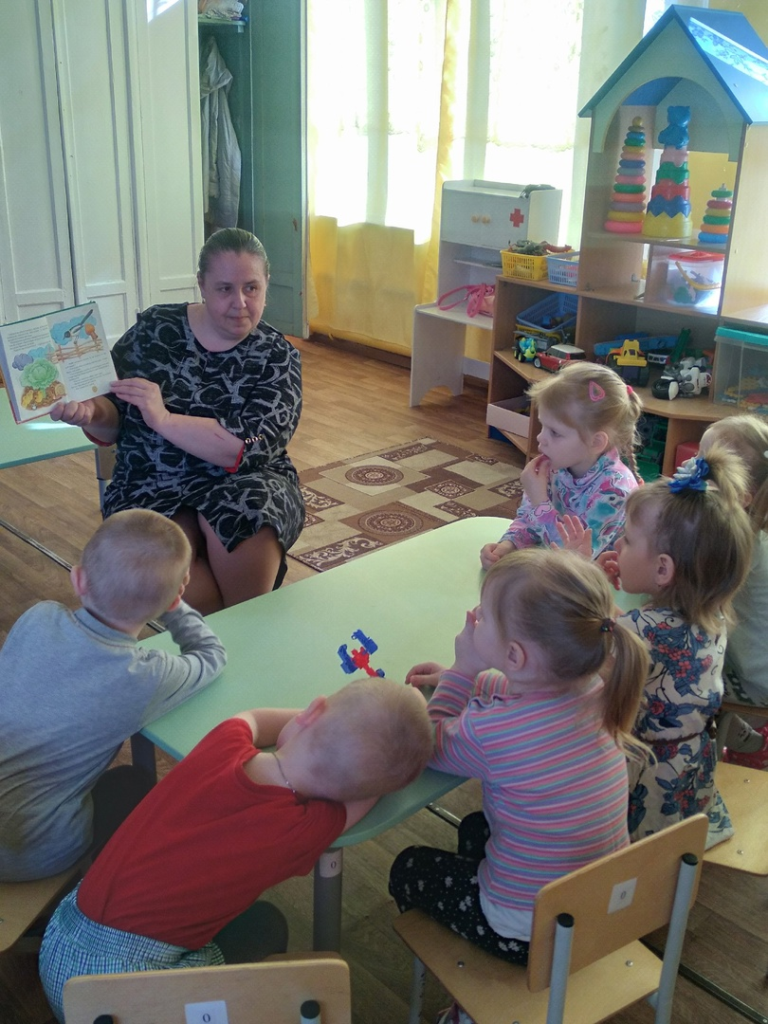
Дети дошкольного возраста – слушатели, а не читатели, поэтому литературное произведение читает им воспитатель, перед которым стоит важная задача – донести до своих воспитанников содержание книги, раскрыть авторский замысел, заразить маленьких слушателей эмоциональным отношением к прочитанному.

Slide 5
Среди множества методов и приемов формирования читательской грамотности дошкольников, можно выделить наиболее распространенные:
 чтение педагогом по книге или наизусть, при котором происходит дословная передача текста;
 прослушивание записей народного творчества и просмотр видеоматериалов;
 беседа по прочитанному, которая способствует более глубокому восприятию литературного текста детьми, выражению своего отношения к услышанному;
 чтение с продолжением, развивающее у детей устойчивый интерес к книге, вызывающее радость от встречи с полюбившимися героями;
 разучивание стихотворений;
 чтение и рассказывание с использованием наглядного материала;
 знакомства с литературными произведениями, в ходе которой совершенствуются умения детей отражать результаты восприятия произведений в разных видах художественно-речевой и изобразительной деятельности;
 самостоятельное обсуждение прочитанного, в ходе которого дети могут делиться своими впечатлениями.

Slide 6
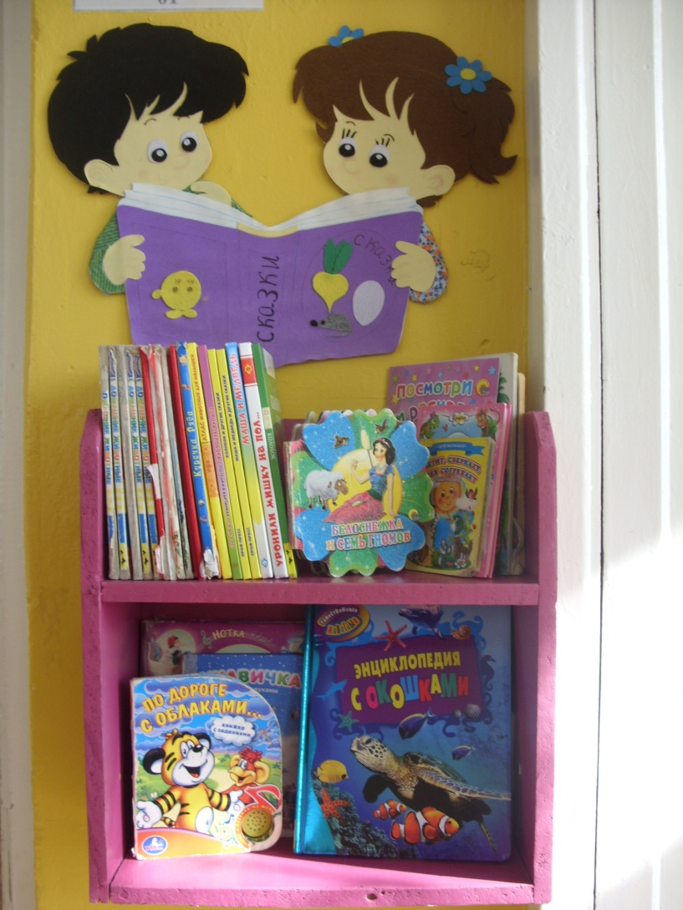
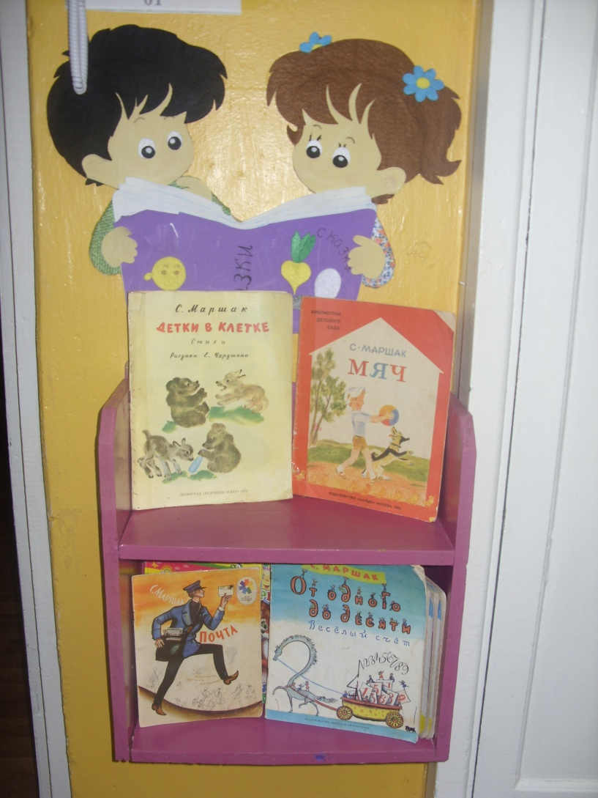
Книжный уголок

Slide 7
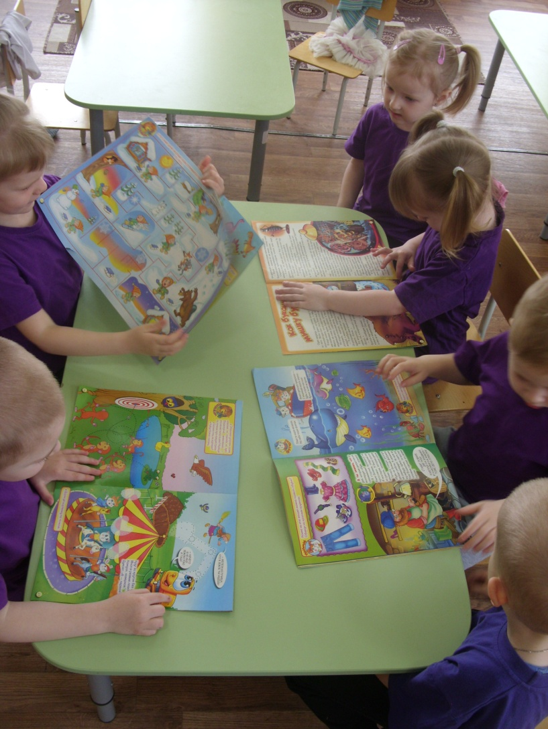
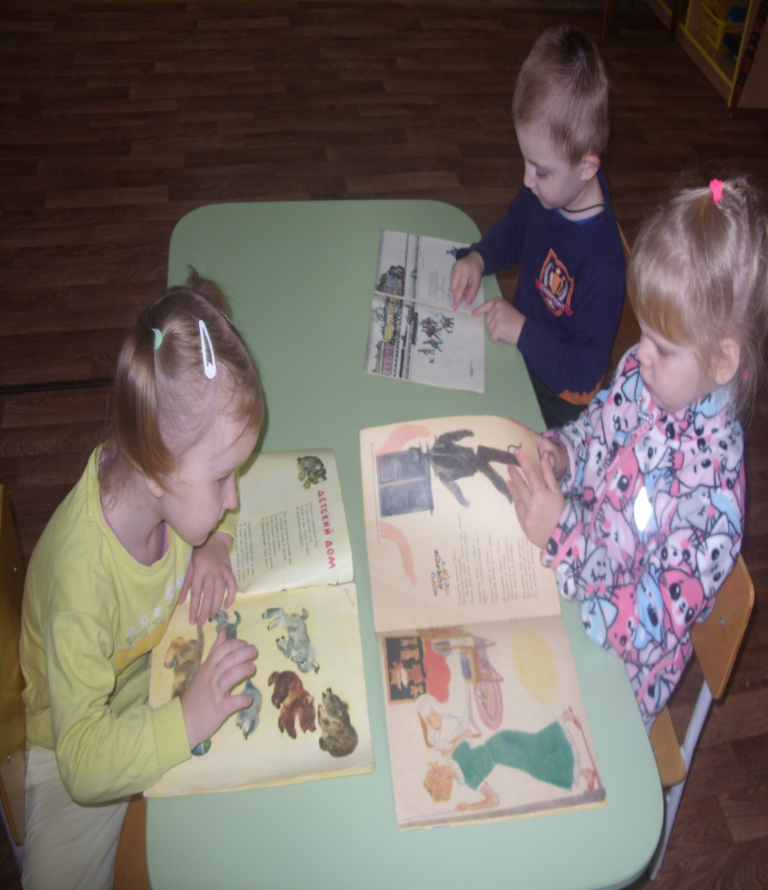
Рассматривание книг, журналов и обсуждение иллюстраций

Slide 8
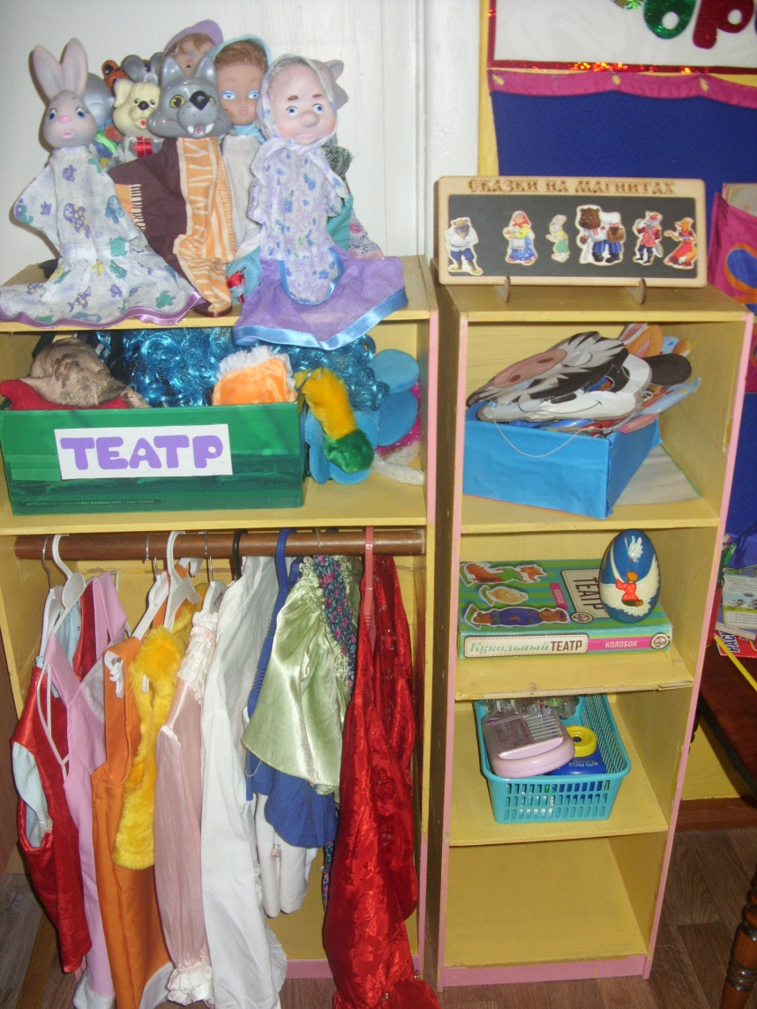
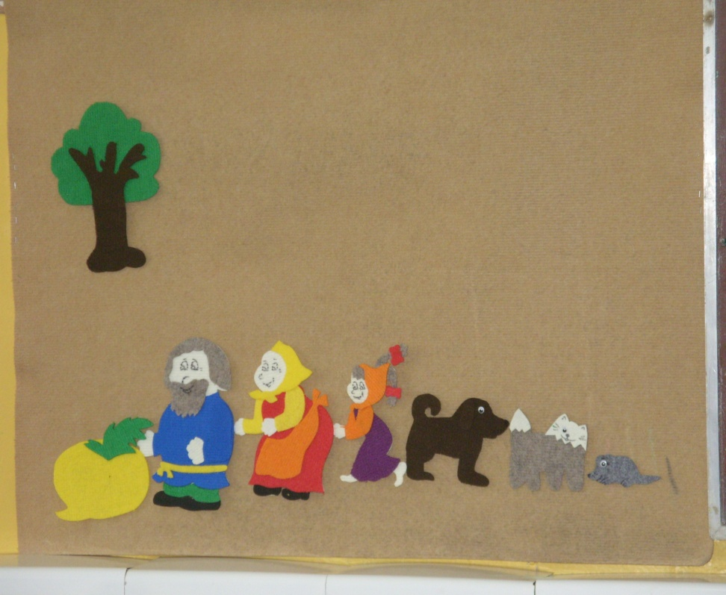
Уголок «Театр

Slide 9
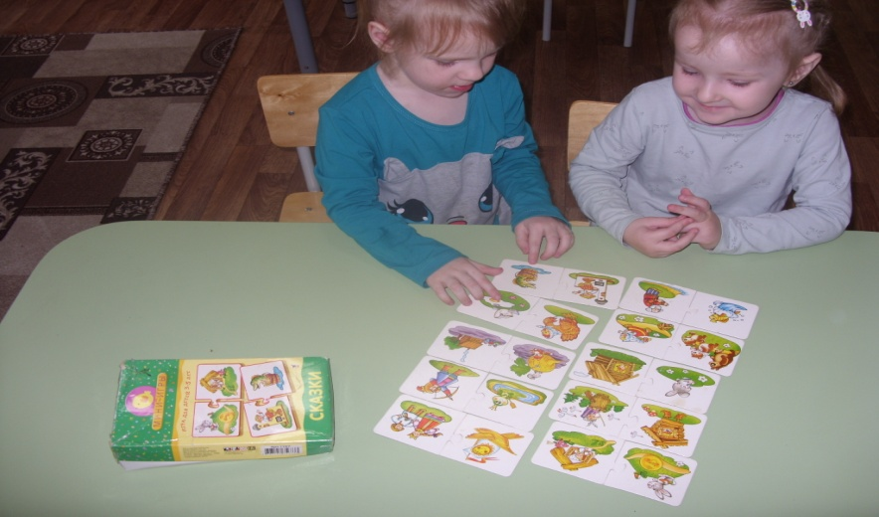
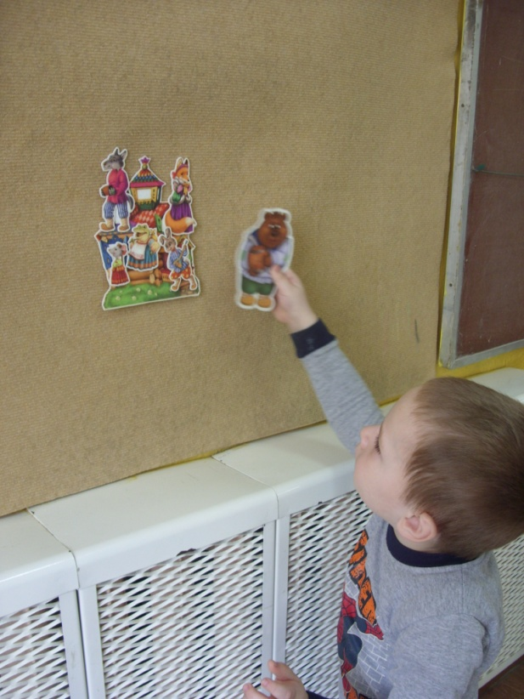
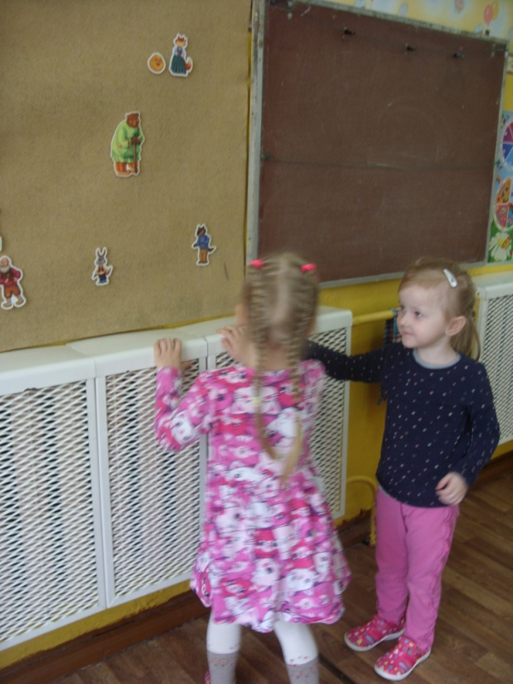

Slide 10
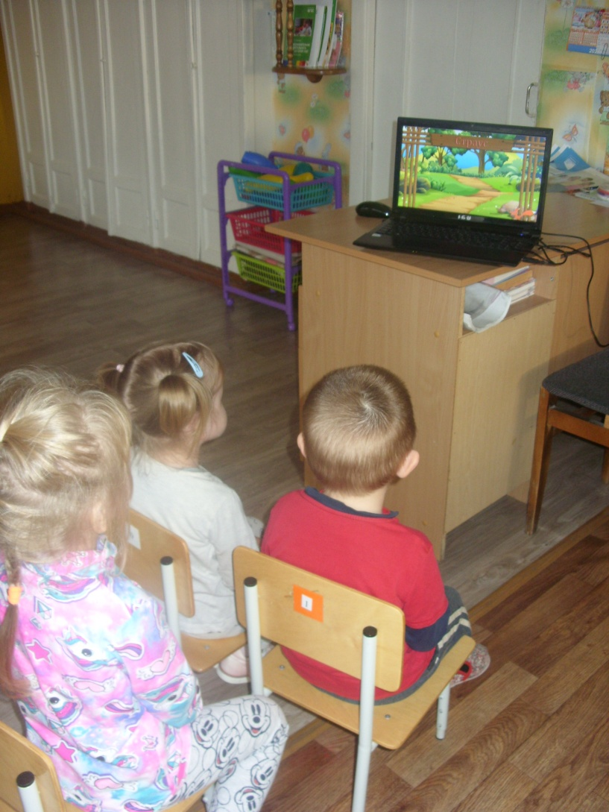
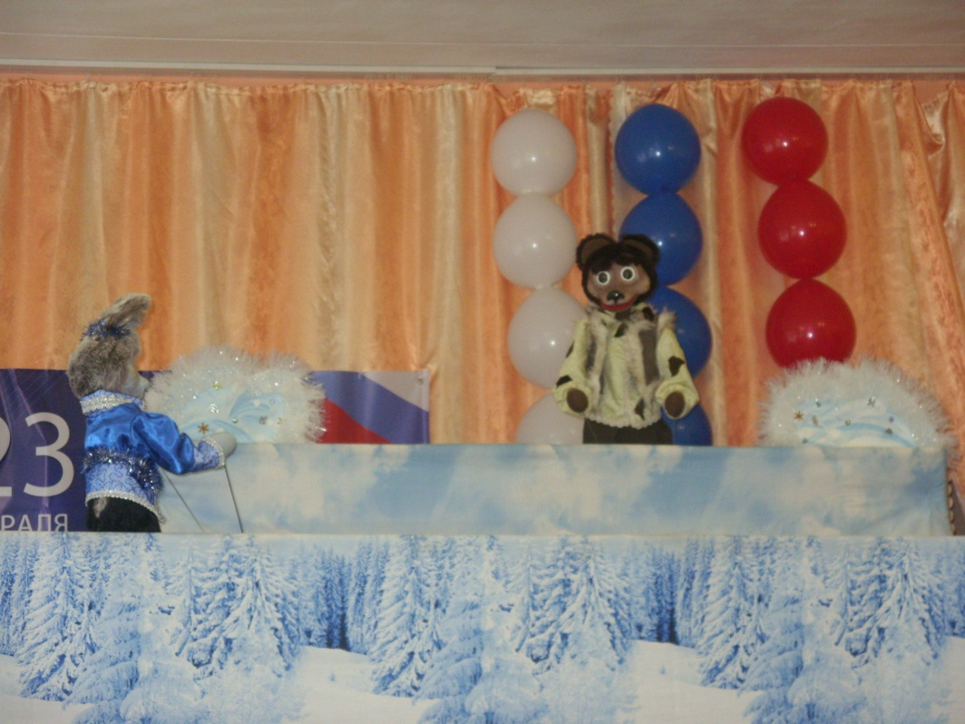
Просмотр видеоматериалов и посещение театров

Slide 11
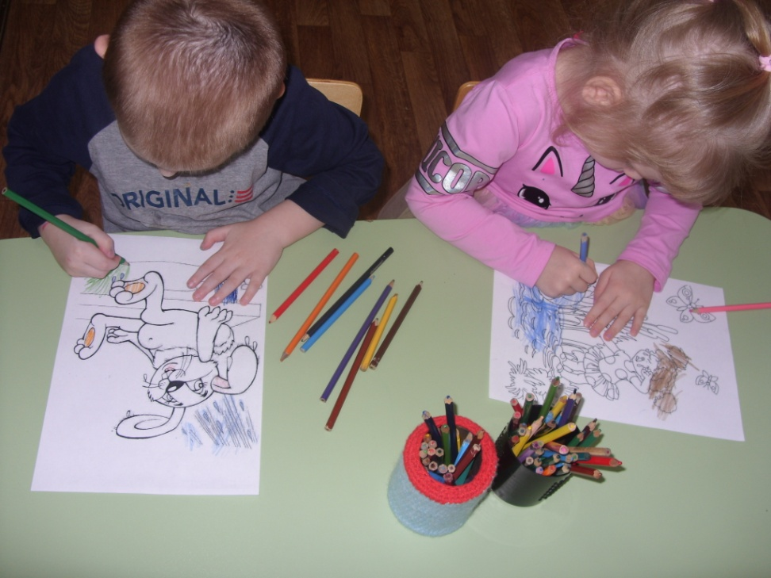
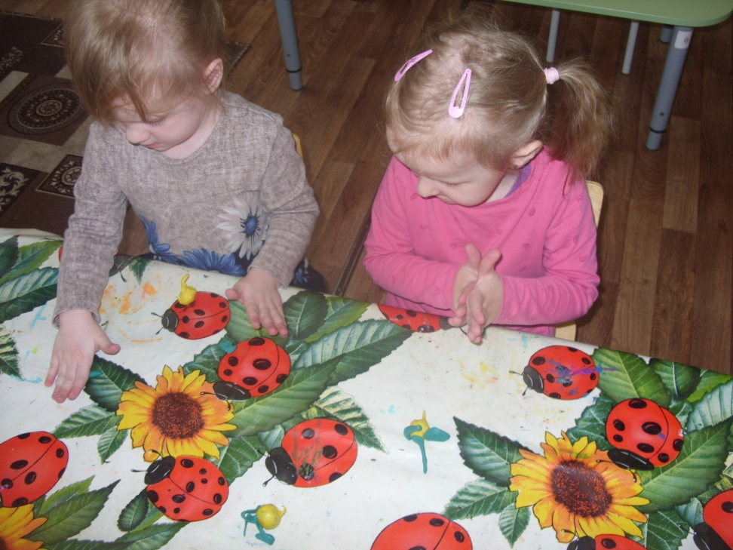
Умения детей отражать результаты восприятия произведений в разных видах художественно-речевой и изобразительной деятельности.

Slide 12
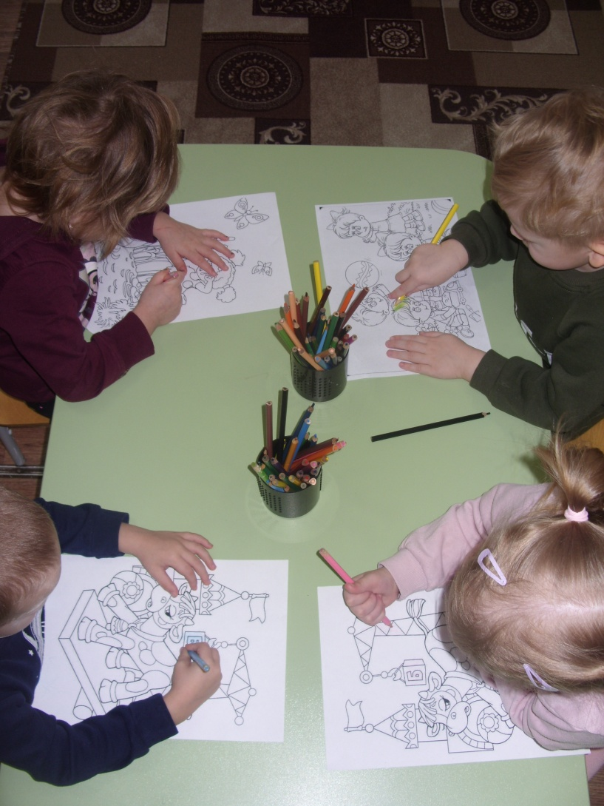
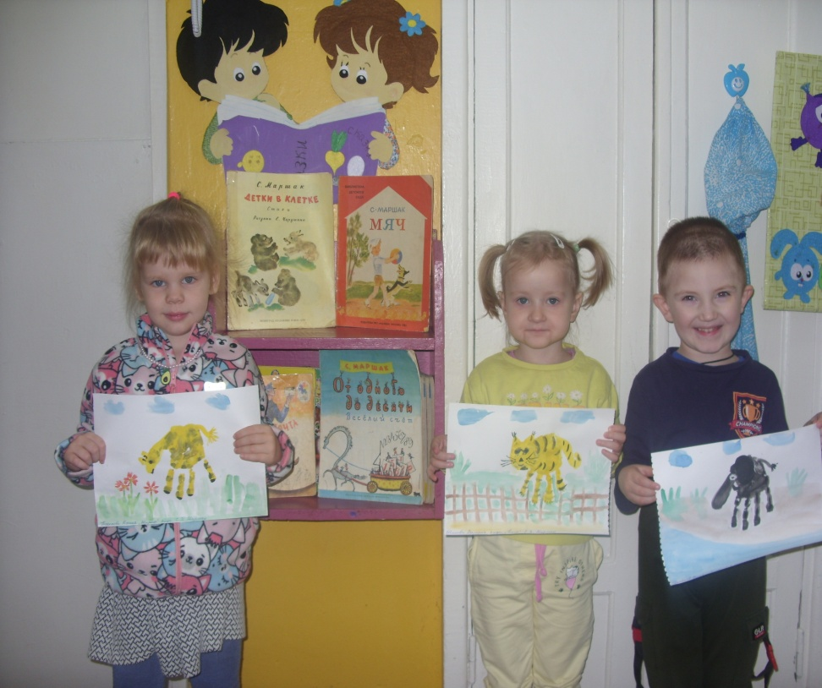

Slide 13
Педагогу – практику, работающему с детьми дошкольного возраста важно помнить: заставить любить книгу нельзя, книгой можно только заинтересовать; работу по приобщению к книге нужно начинать «чем раньше, тем лучше»; одной из причин нелюбви к чтению является то, что наши дети не знакомы с настоящей Книгой.
.

